Slide 1
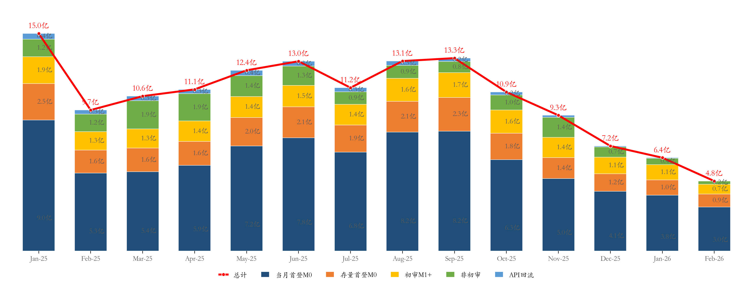
获客规模指标：1-7评级首借交易 By客群
2月1-7评级首借交易（24h口径）总额4.80亿元，环比1月减少1.6亿，下降25.1%；
各客群交易全线收缩，当月首登M0减少0.8亿（降21%）为主要拖累项，非初审降幅最大（降52%），API回流趋近于零。
自2025年9月高峰（13.3亿）以来已连续5个月下滑。

Slide 2
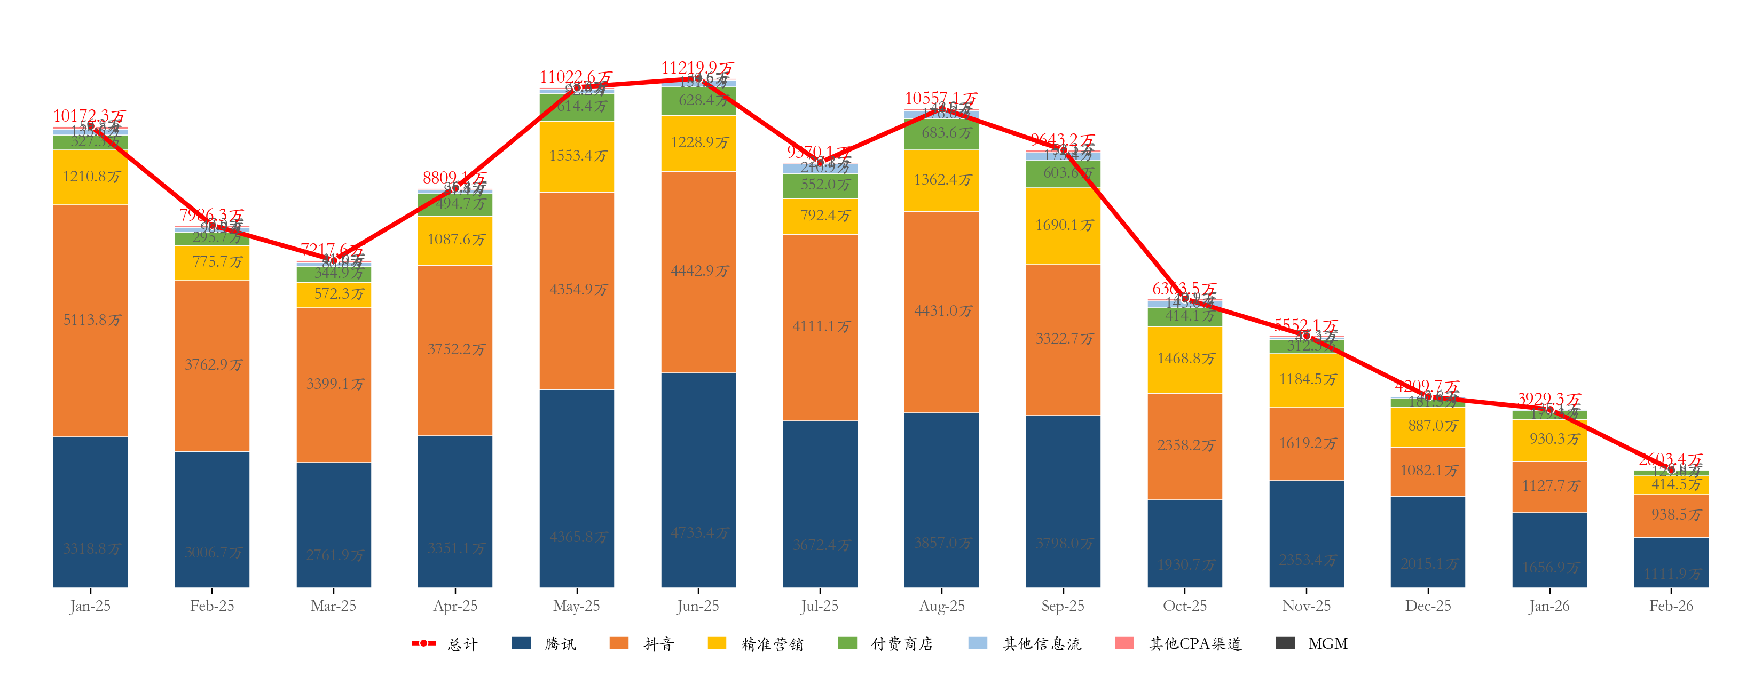
获客规模指标：花费 By渠道
2月业务口径花费总额2603.4万元，环比1月减少1325.8万，变化33.7%；
主要变化：腾讯减少545.1万（降33%）。

Slide 3
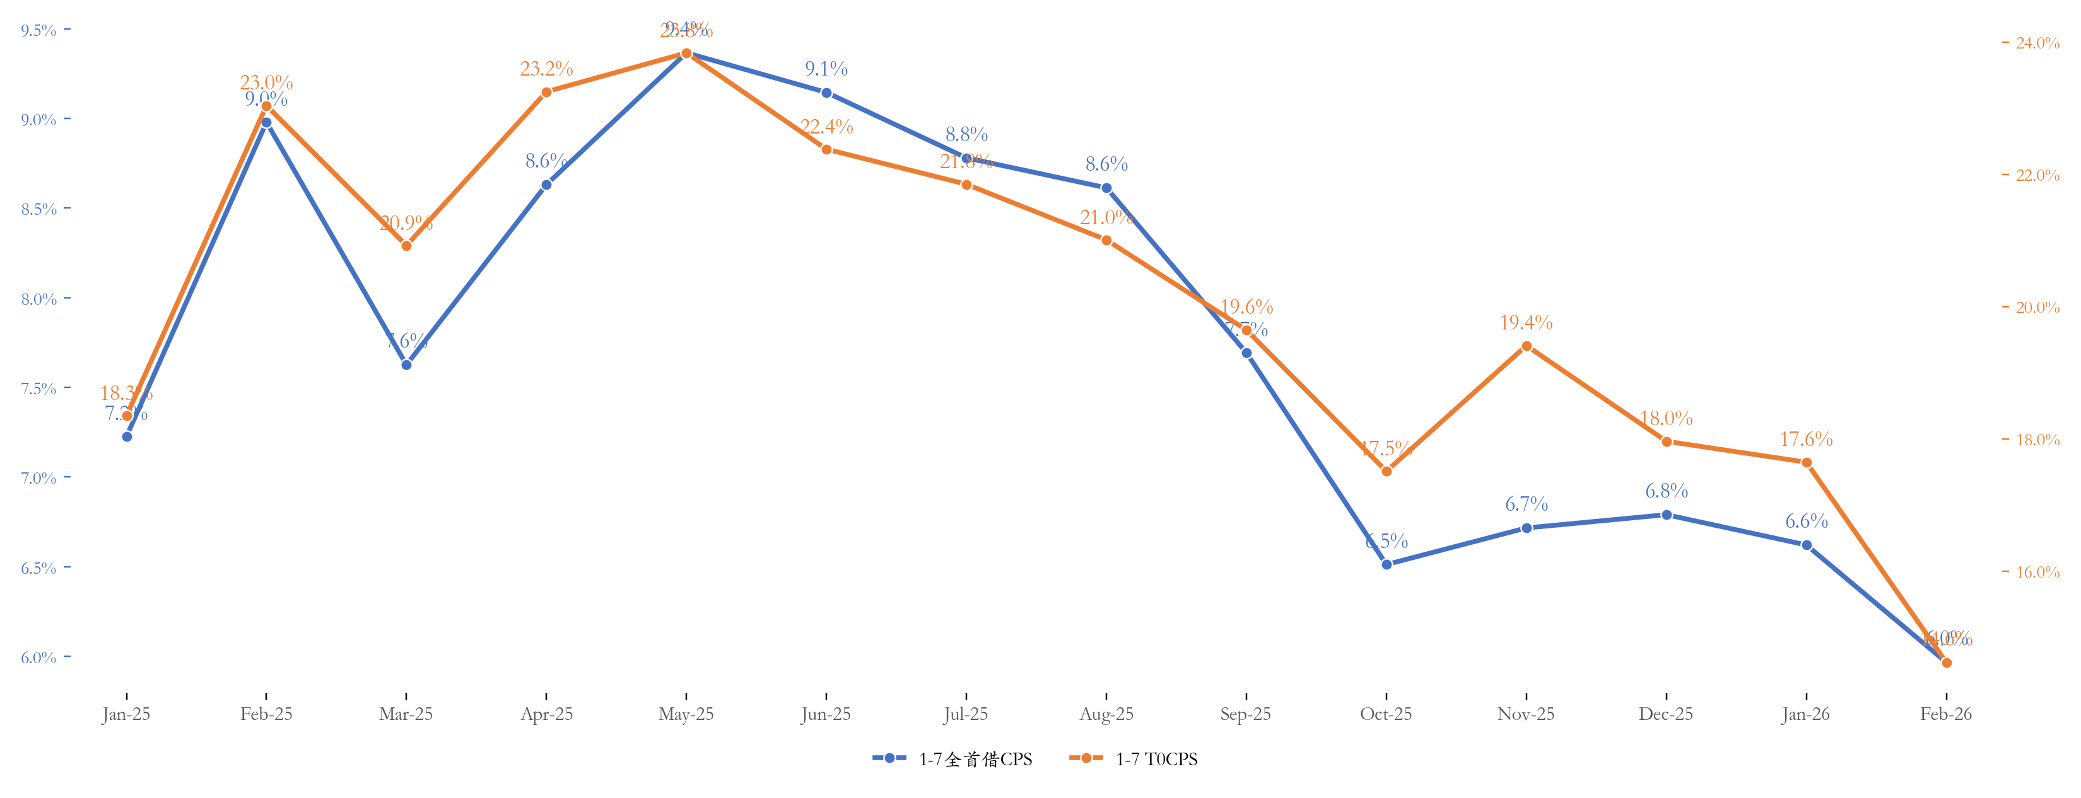
获客效率指标：1-7评级CPS
2月1-7全首借CPS为5.97%，环比下降0.65个百分点；1-7 T0CPS为14.62%，环比下降3.03个百分点。
当前CPS较2025年5月高点（9.37%）有所回落。

Slide 4
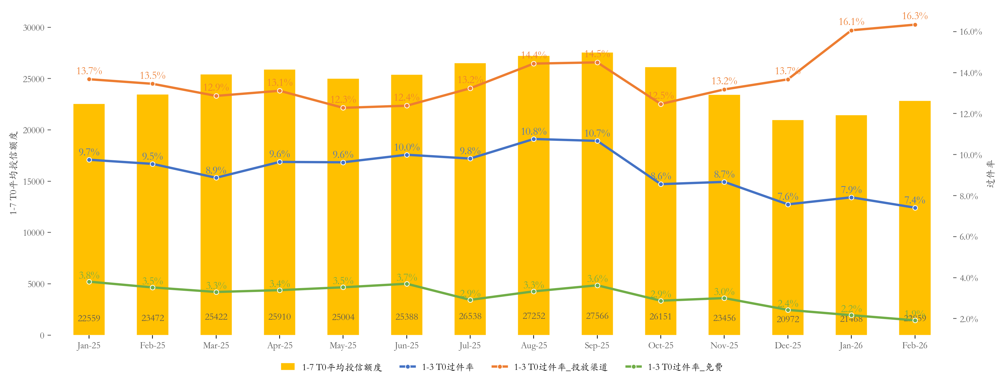
获客质量指标：首登T0 1-3组过件率、1-7组平均授信额度
2月1-7 T0平均授信额度22859元，环比1月上升1391元。
1-3 T0过件率7.41%，环比下降0.50个百分点；
投放渠道过件率16.34%（环比0.28pp），免费渠道1.91%（环比0.25pp）。

Slide 5
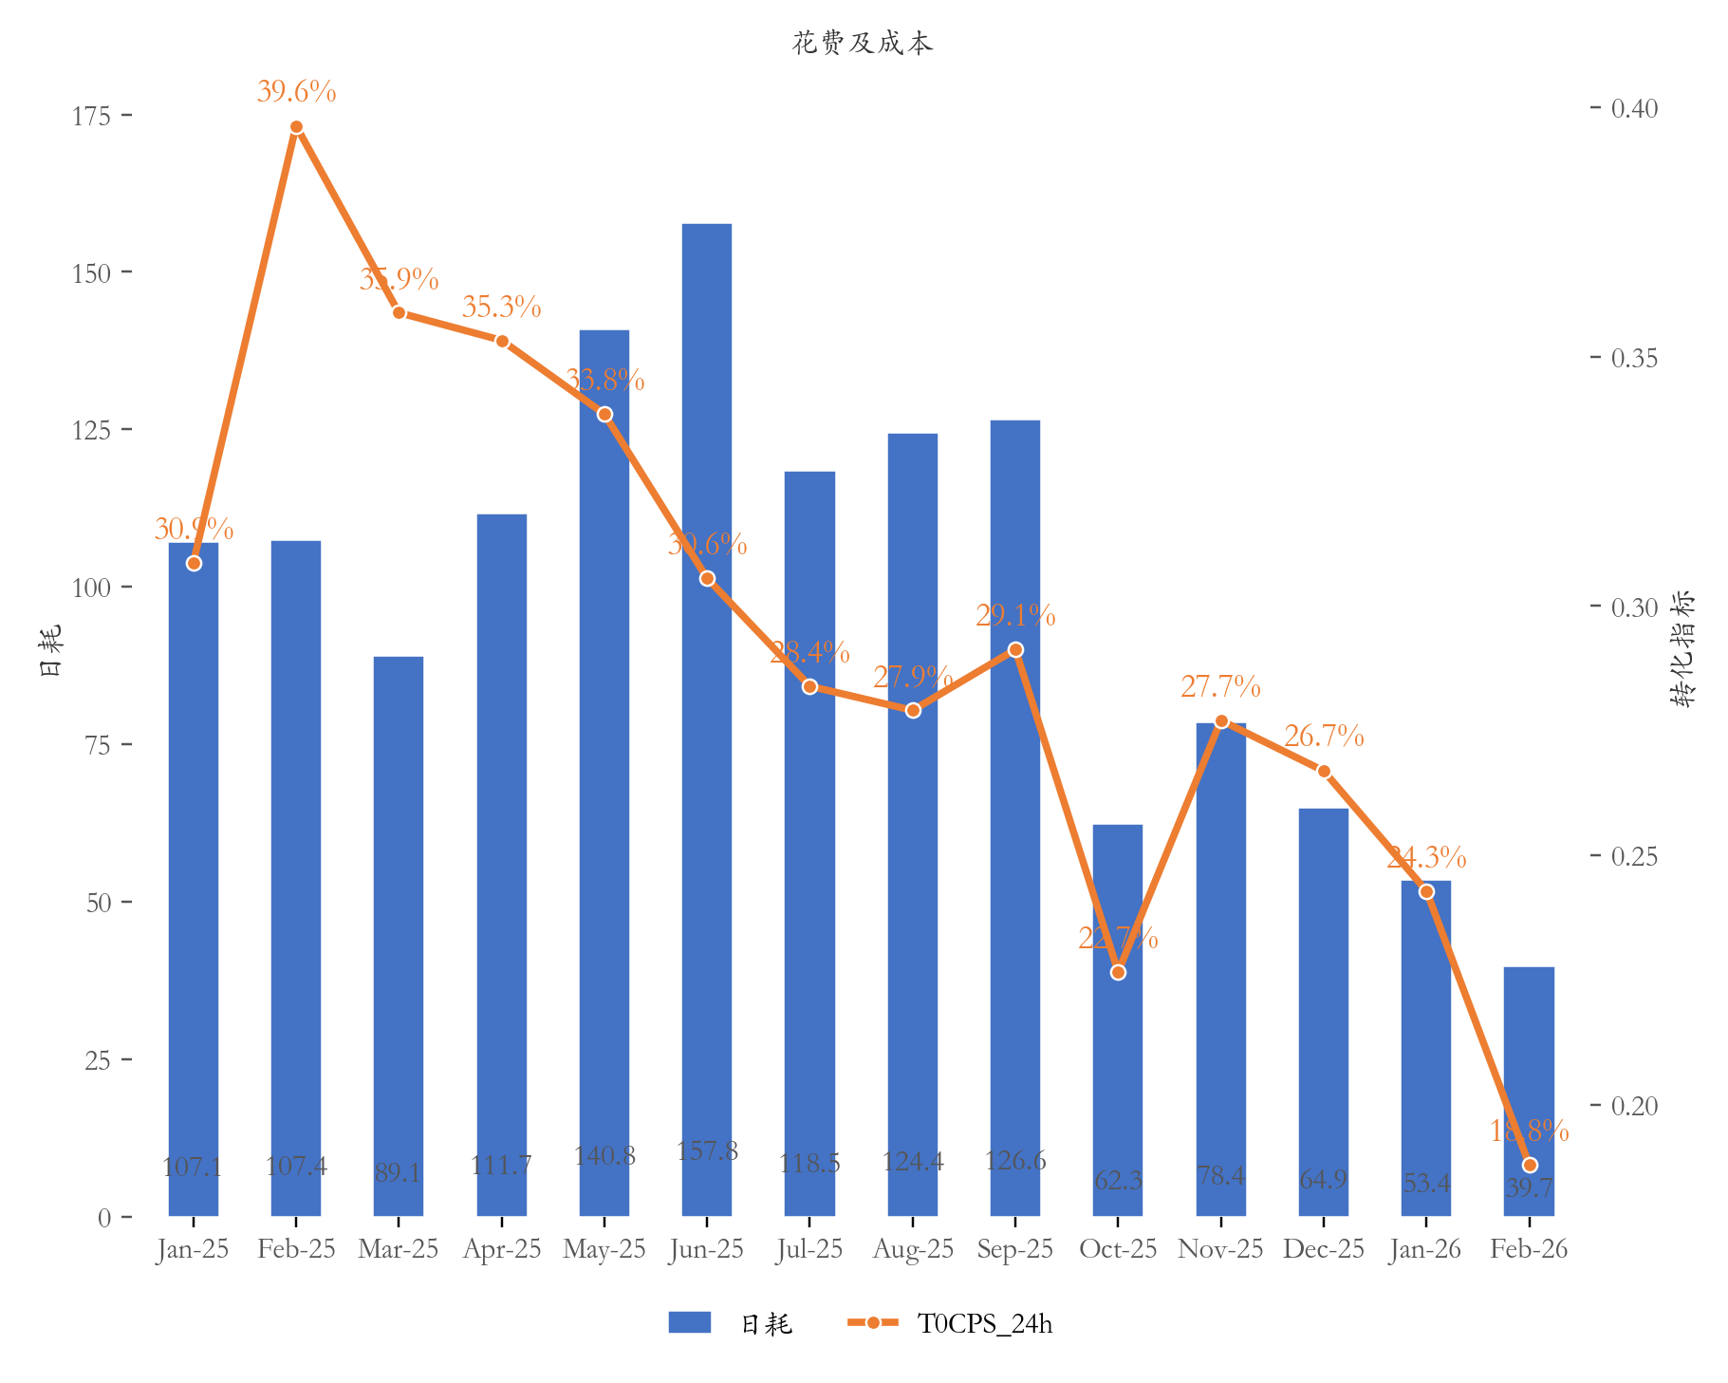
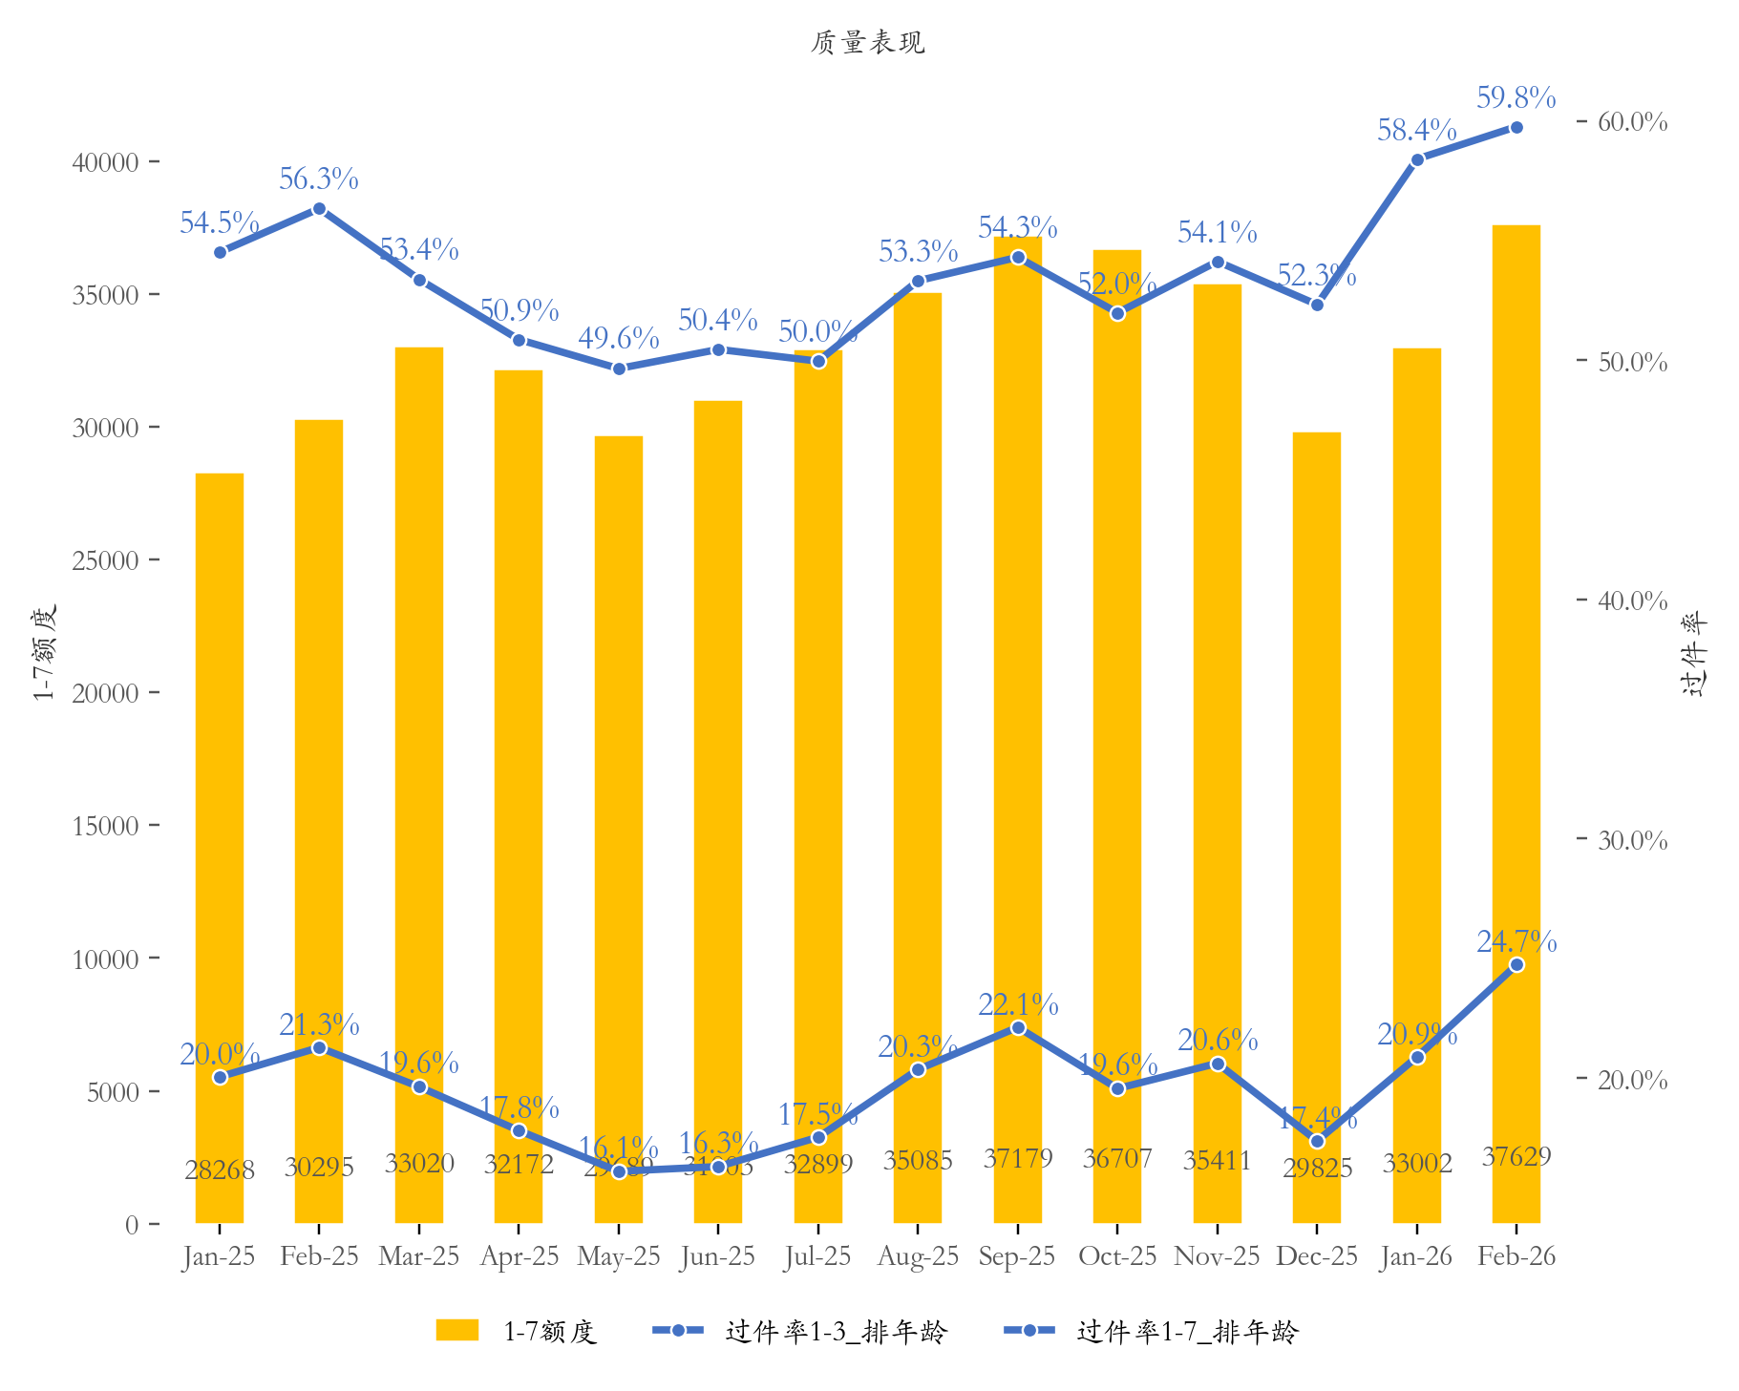
腾讯总览：质量成本达成良好;稳定质量,持续提升用户质量
腾讯总览: 质量成本达成良好;稳定质量,持续提升用户质量
数据表现: 成本由24.3%下降至18.8%,日耗下降14万
未来方向: 稳定质量,花费达标(50万日耗)下,通过扣回传、RTA尾部降价方式持续提升用户质量

Slide 6
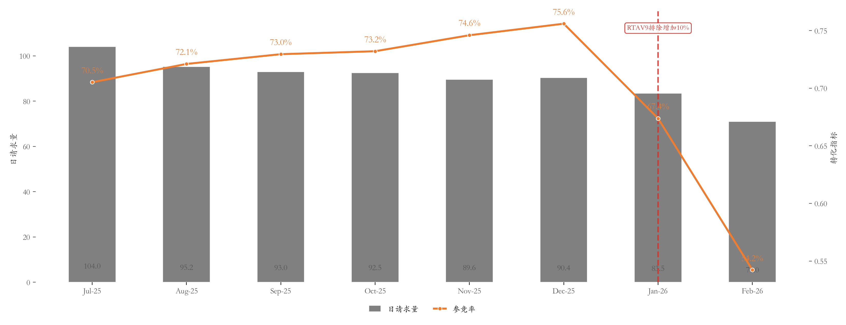
腾讯转化—请求及参竞
2月日请求量71.0亿,环比1月下降12.5亿(变化15.0%)
参竞率54.2%,环比下降13.2个百分点
近3个月请求量持续下降

Slide 7
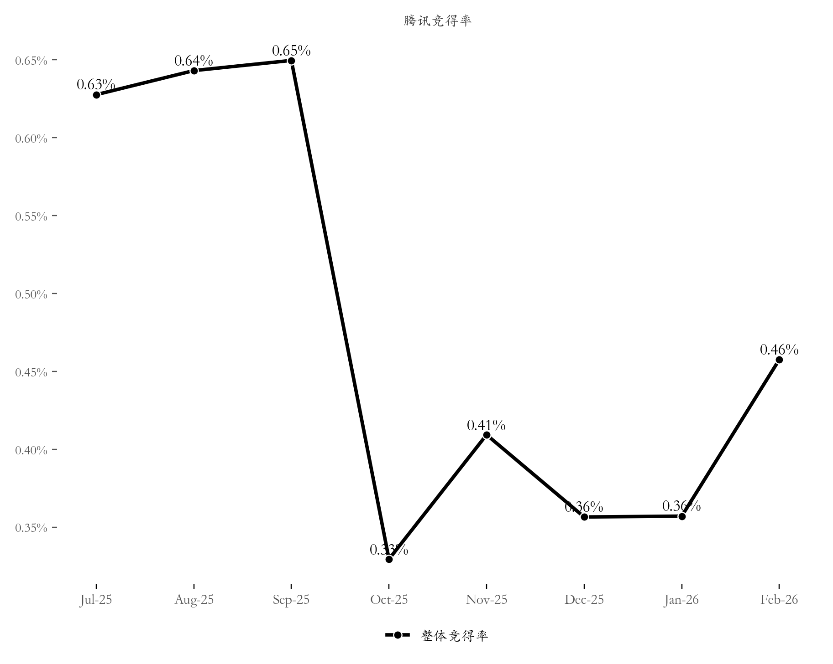
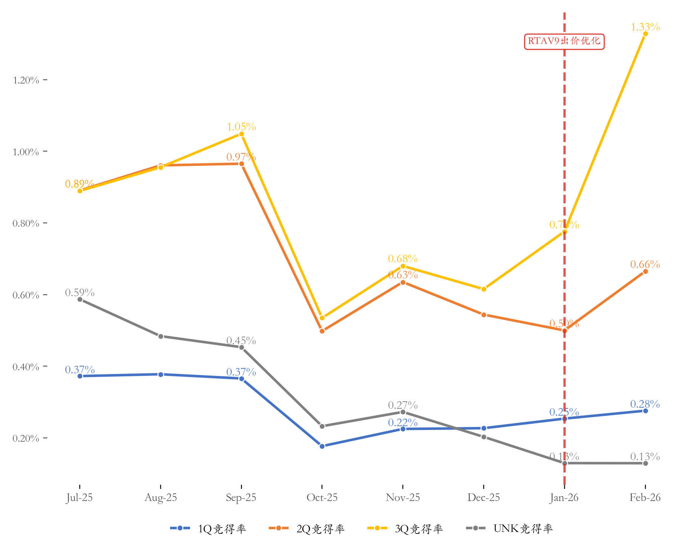
腾讯转化—竞得率
2月整体竞得率0.46%,环比1月上升0.10个百分点
近3个月竞得率持续上升

Slide 8
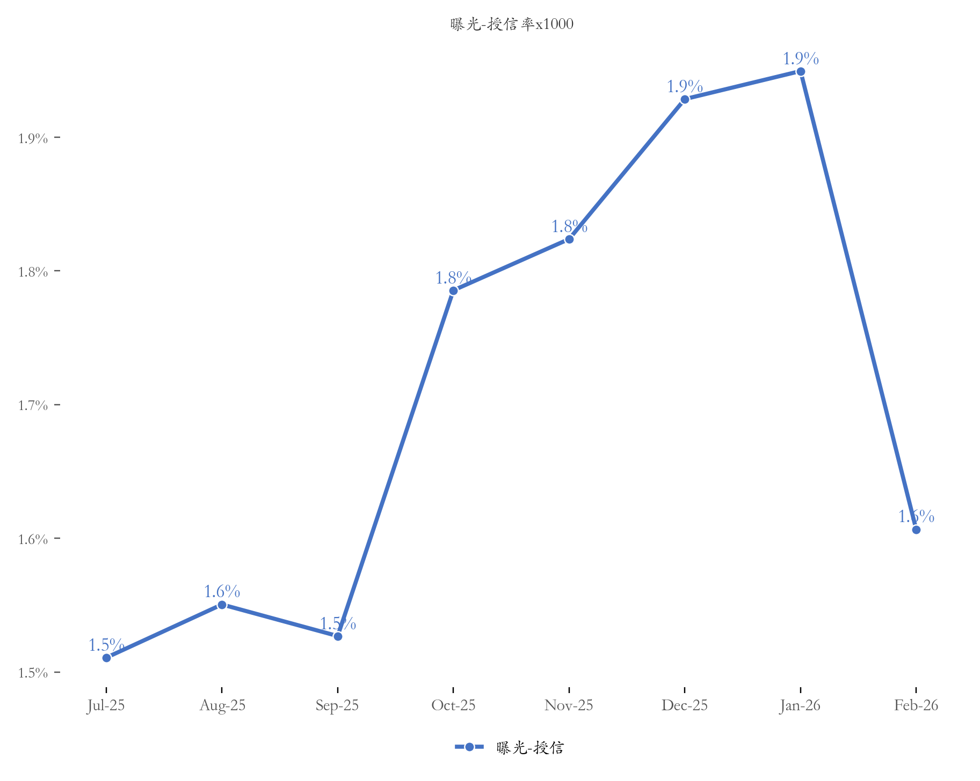
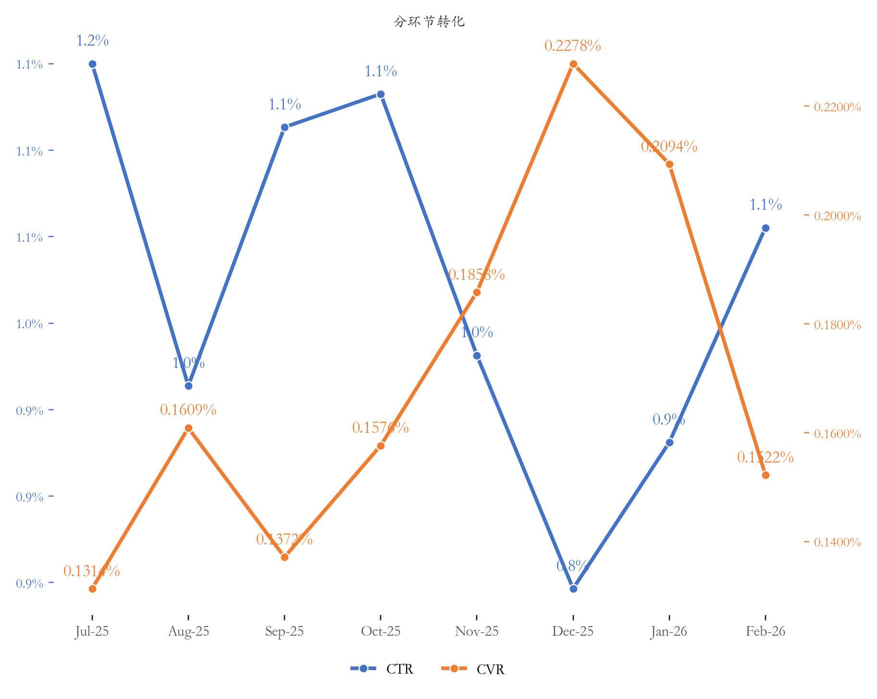
腾讯转化—曝光至授信
2月曝光-授信率1.61‰,环比1月下降0.34个千分点

Slide 9
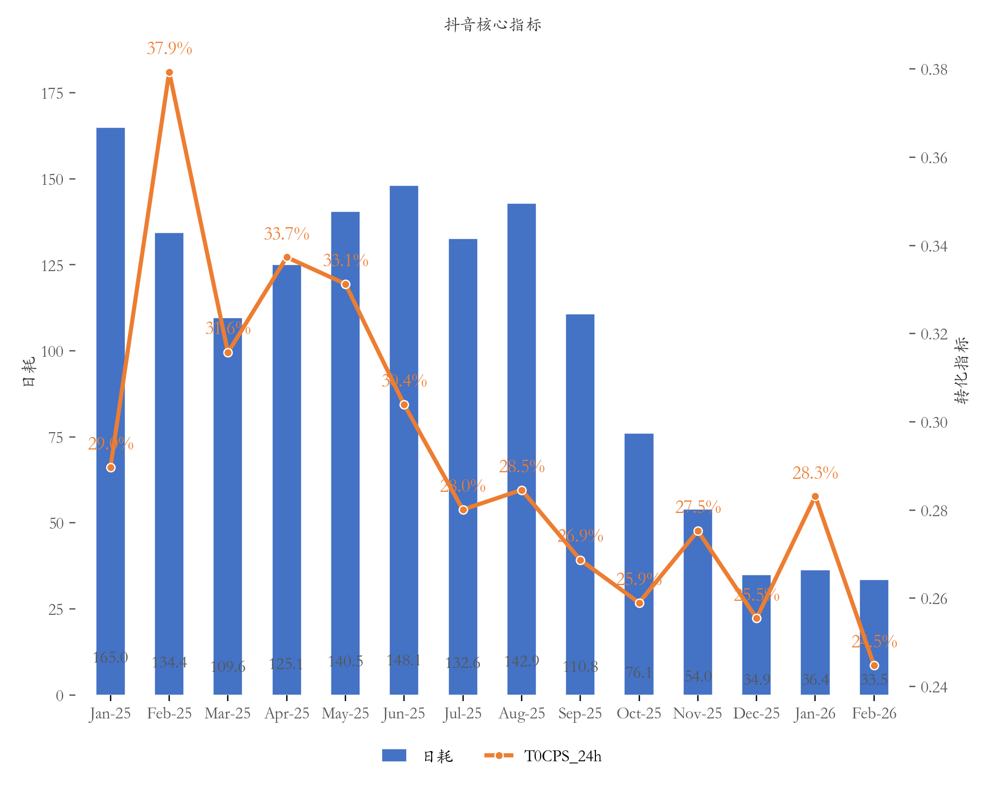
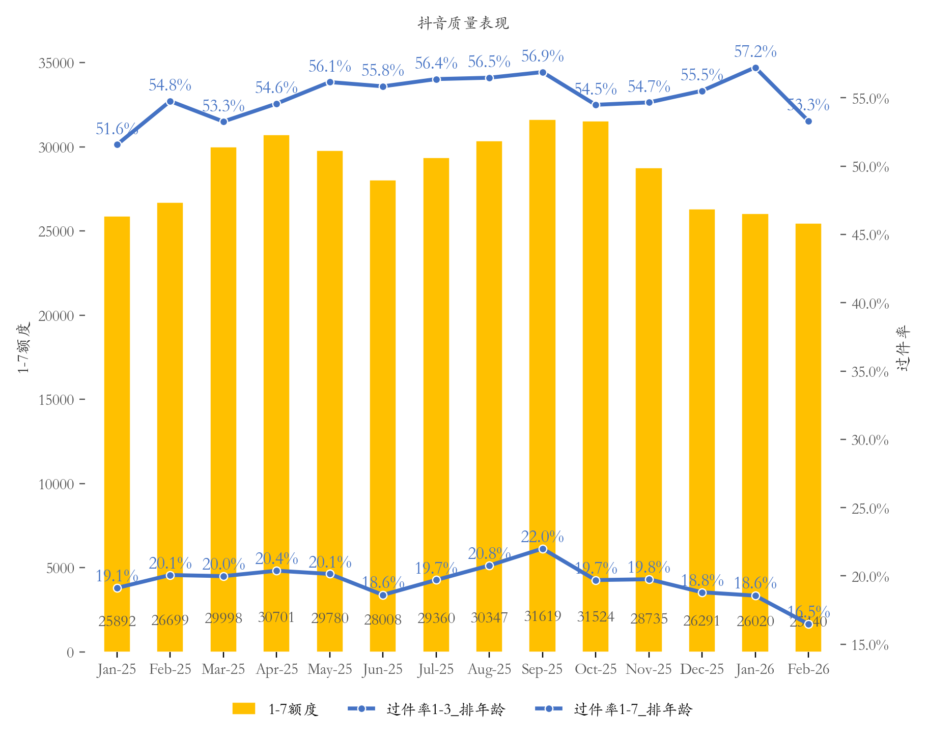
抖音总览：规模不足、指标波动较大;短期适当放开排除、提出价方式提升规模
抖音总览: 规模不足、指标波动较大;短期适当放开排除、提出价方式提升规模
数据表现: 成本由28.3%下降至24.5%,日耗下降3万
当前问题: 当前规模较低、成本及质量波动较大
未来方向: 短期适当放开排除、提升出价方式提升规模,同时优化用户质量

Slide 10
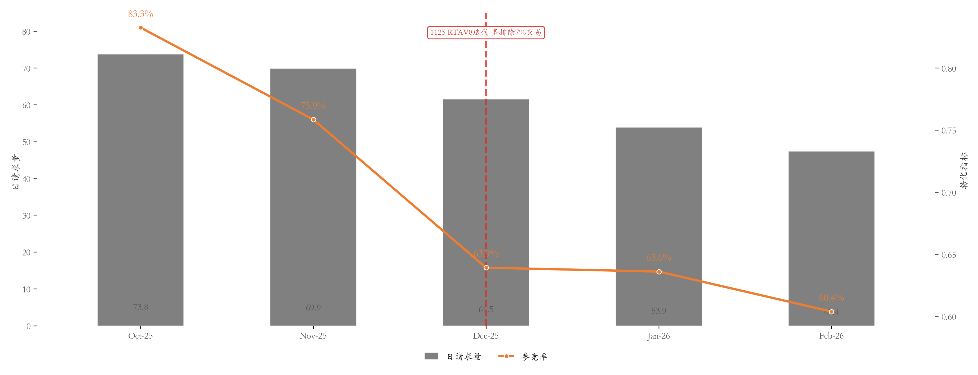
抖音转化—请求及参竞
2月日请求量47.4亿,环比1月下降6.5亿(变化12.1%)
参竞率60.4%,环比下降3.2个百分点
近3个月请求量持续下降

Slide 11
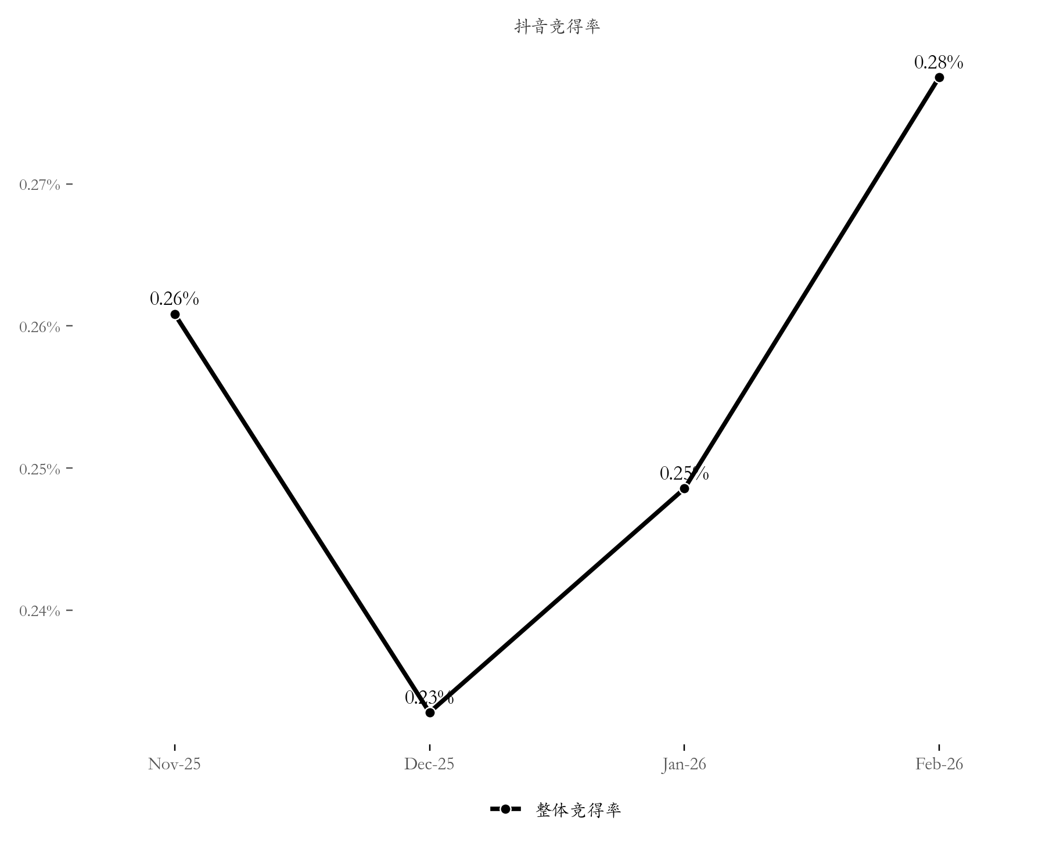
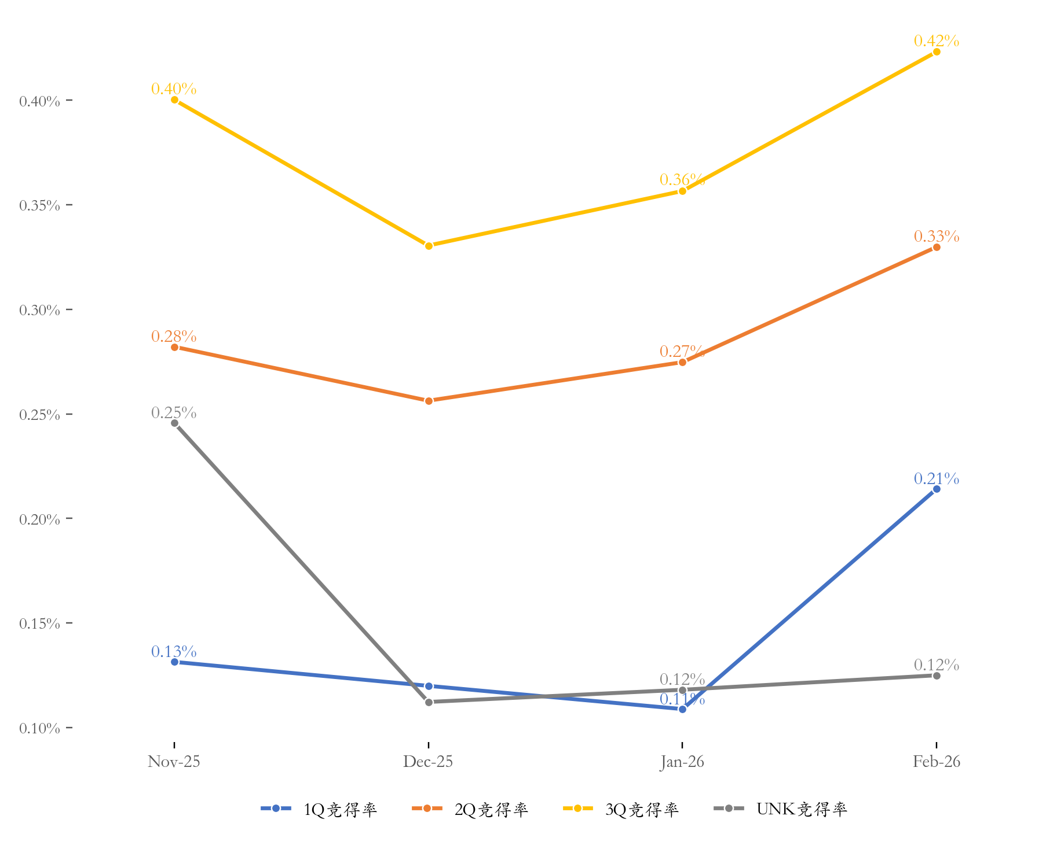
抖音转化—竞得率
2月整体竞得率0.28%,环比1月上升0.03个百分点
近3个月竞得率持续上升

Slide 12
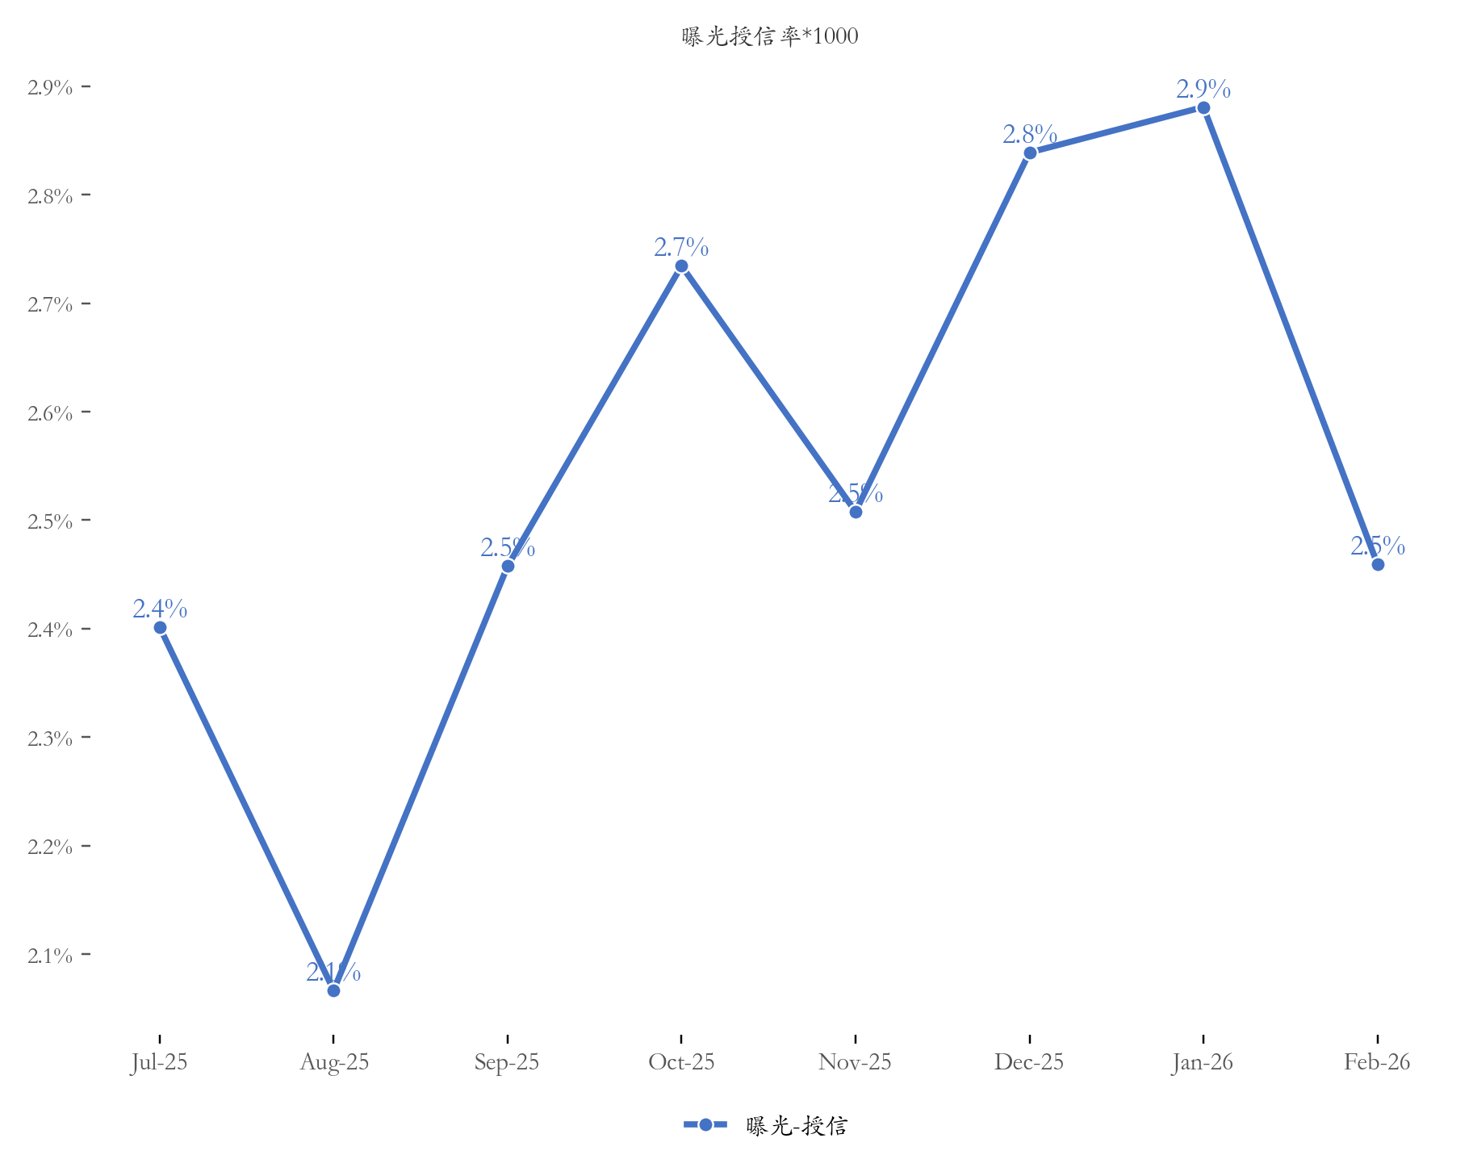
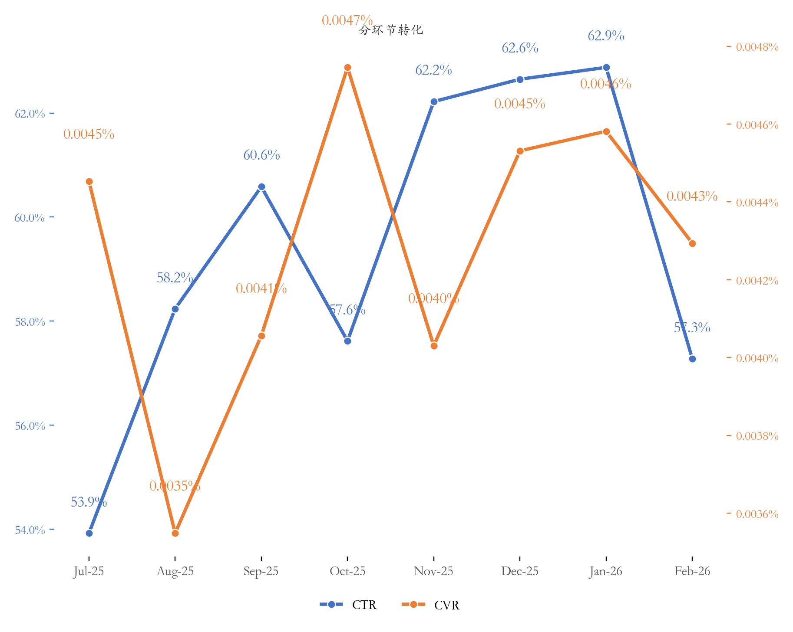
抖音转化—曝光至授信
2月曝光-授信率2.46‰,环比1月下降0.42个千分点

Slide 13
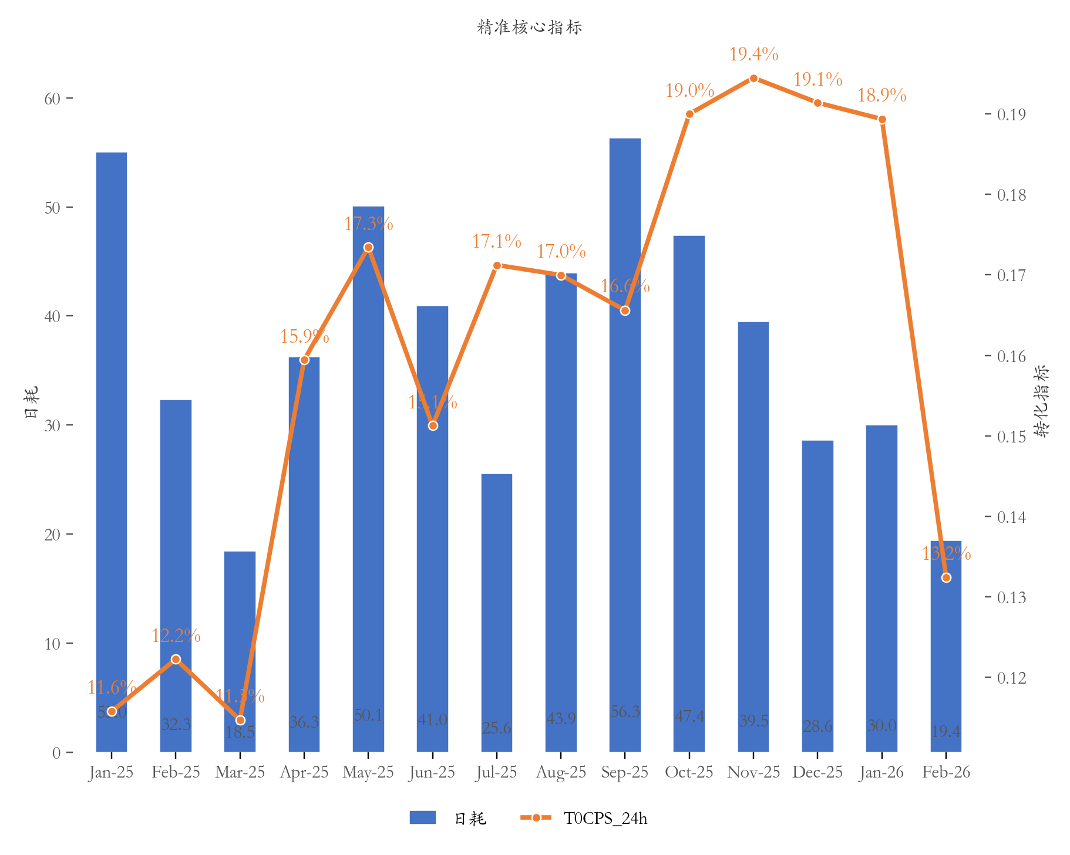
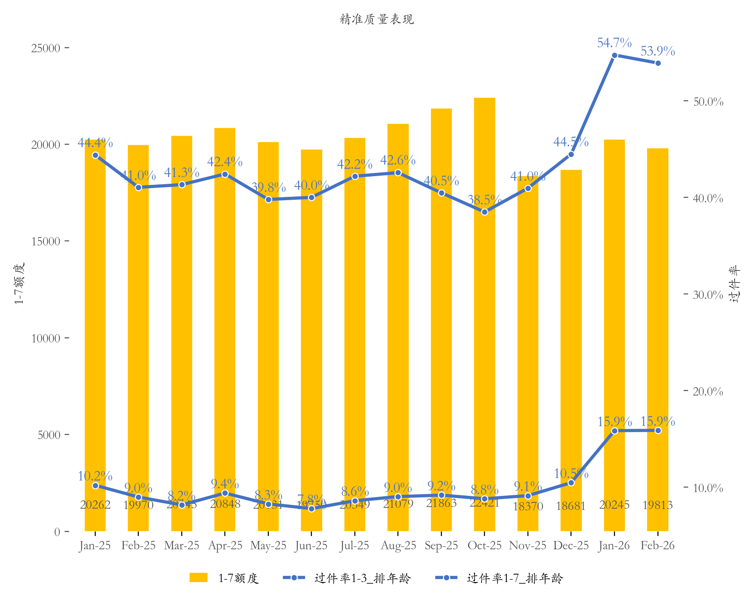
精准总览：质量提升显著,持续优化用户质量结构
精准营销总览: 质量提升显著,持续优化用户质量结构
数据表现: 成本由18.9%下降至13.2%,日耗下降11万
当前问题: 随质量提升,后端转化有待持续观测
未来方向: 通过增加排除继续提升质量到20%,优化用户质量结构

Slide 14
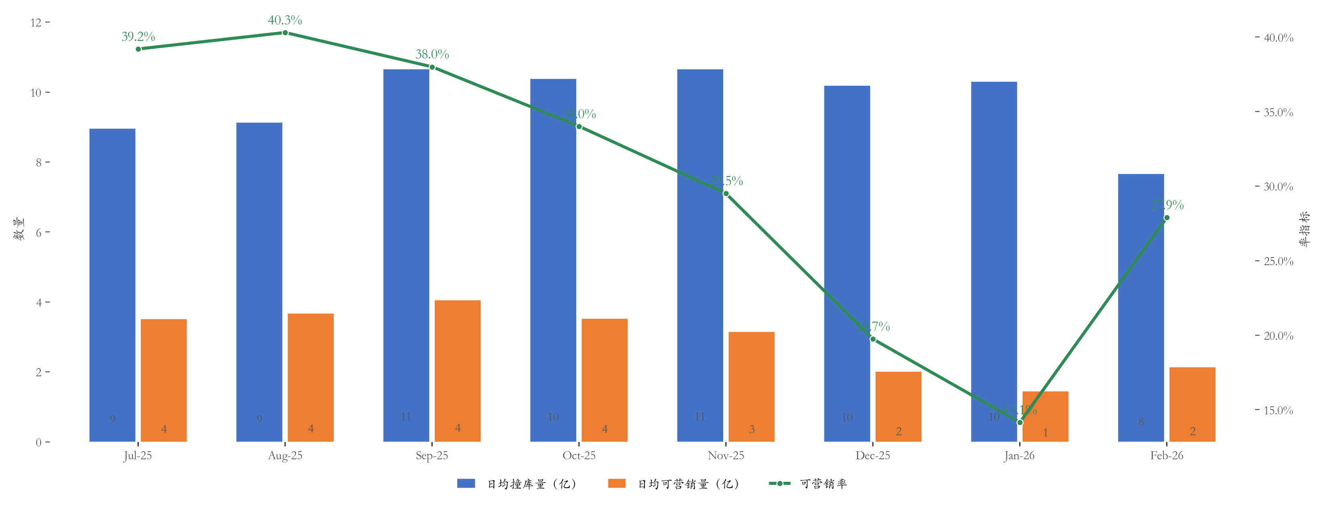
精准转化-撞库至可营销
2月数据表现:
- 日均撞库量（亿）: 7.67 (环比下降2.64)
- 日均可营销量（亿）: 2.14 (环比上升0.68)
- 可营销率: 27.89% (环比上升13.74pp)

Slide 15
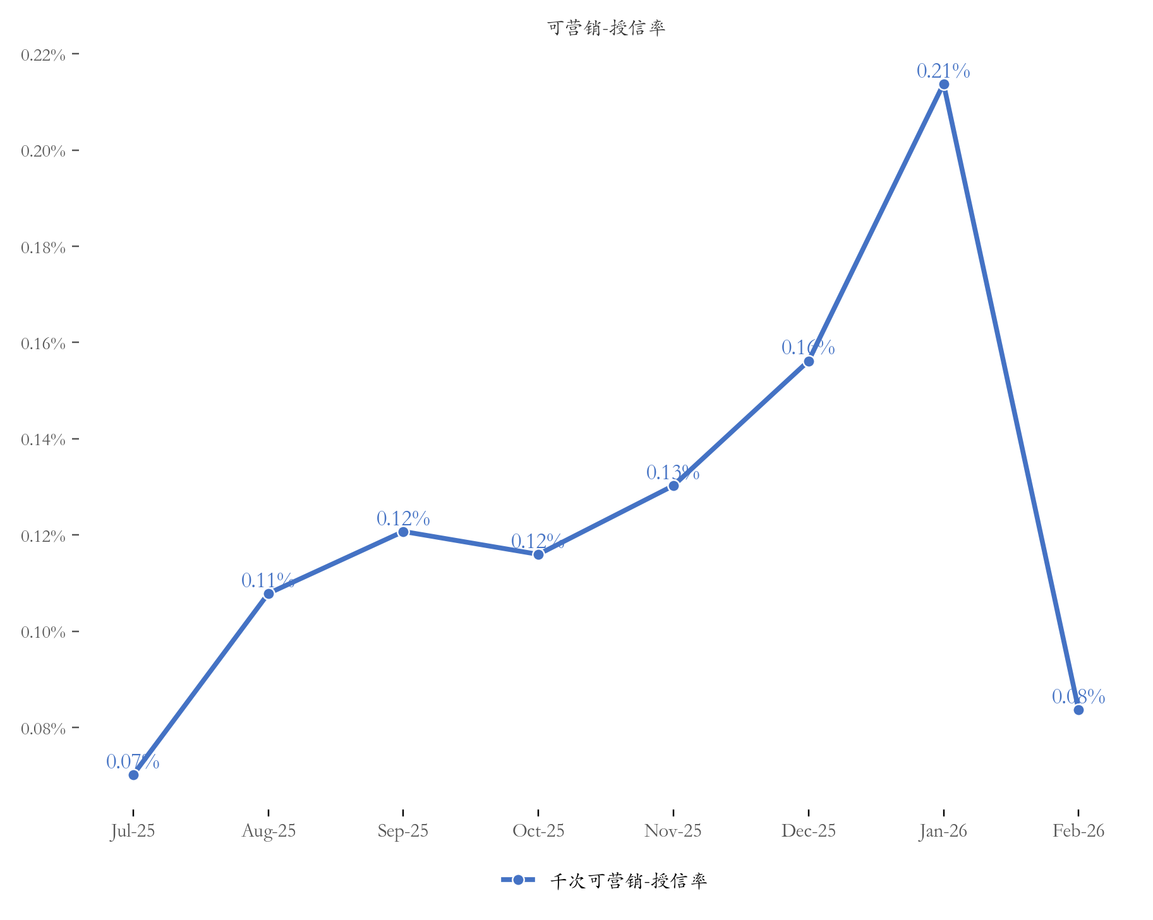
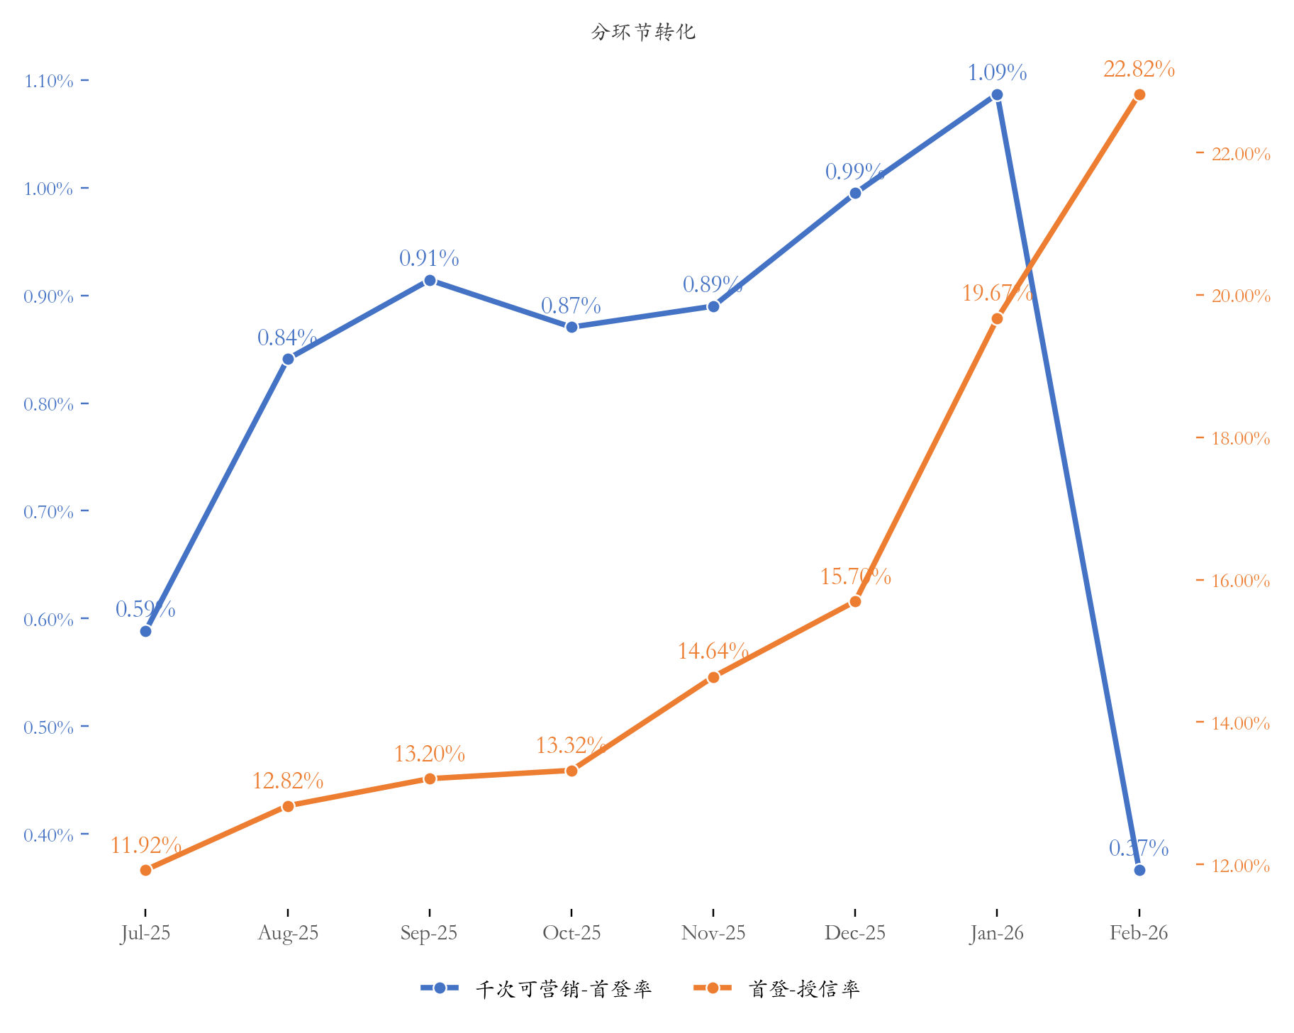
精准转化-可营销至授信
数据表现: 2月千次可营销-授信率0.08%（环比1月下降0.13pp）
分环节转化: 首登-授信率22.82%（环比上升3.15pp）
当前问题: 千次可营销-授信率明显回落
结论: 优先修复可营销到授信链路，保障前端增长能转化为授信增量

